Slide 1
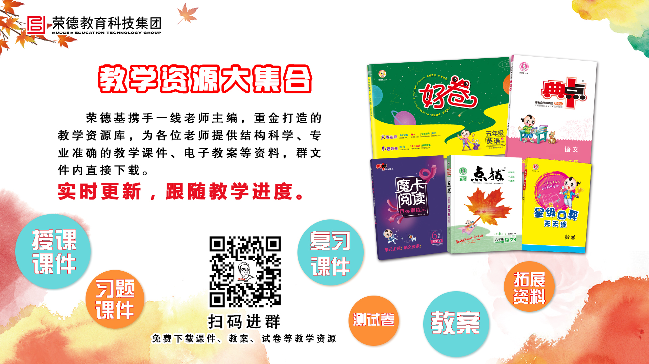

Slide 2






荣德基
荣德基
荣德基
语文园地
荣德基
荣德基
RJ 五年级上册

Slide 3

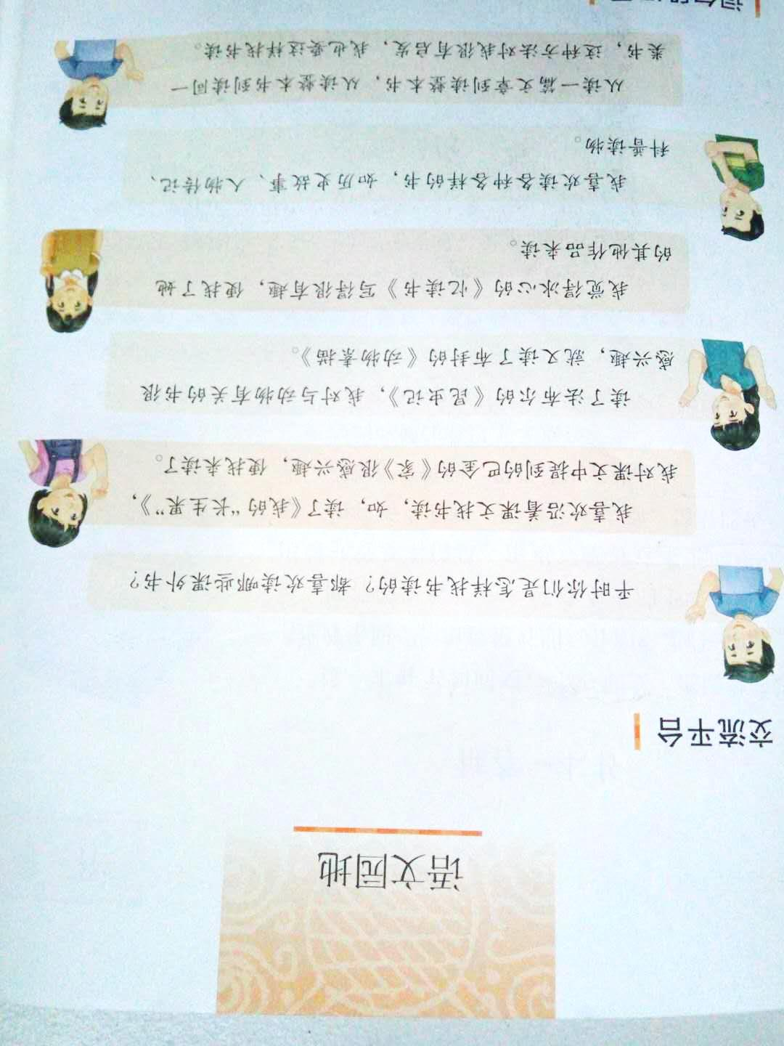
交流平台
读了五个小朋友说的话，你收获了什么？
教材呈现了五个小朋友的发言，第一个小朋友问大家平时是怎样找书读的，喜欢读什么书。其他小朋友谈了自己找书读的方法：沿着课文找书读；读同一类的书；读同一作者写的不同的书；读各种各样的书。第一个小朋友从中受到启发：找书应该遵循从读一篇文章到读整本书，从读整本书到读同一类书的规律。

Slide 4
交流指导：
（1）想一想：自己在课余生活中都读过哪些课外书，这些课外书你是根据什么来选择的。
（2）写一写：把自己选择这样的课外书的理由写下来，向同学推荐。
（3）说一说：把自己选择课外书的方法跟同学们交流，同时注意倾听其他同学的发言，取长补短，共同提高。

Slide 5


交流范例：
你还有什么好的方法去寻找课外书去阅读，说出来分享给大家。
我喜欢沿着课文找书读，如我读了《我的“长生果”》以后，我便找来了文中提到的《七色花》与《卓雅和舒拉》的故事来读。
读了冰心的《忆读书》，通过查阅相关资料，了解到冰心奶奶是我们的知心朋友，所以我又读了她写的《小橘灯》，让我认识了一位在艰难的生活，逆境中渴望光明的善良，坚强的农家少女。

Slide 6

读了民间故事《牛郎织女》，让我感受到祖国传统文化的魅力，我开始对我国的民间故事产生极大兴趣，所以我就找来了《中国民间故事》，看了里面的《梁山伯与祝英台》《仓颉造字》等文章，这些都是十分精彩的故事。

Slide 7

词句段运用
读一读，说一说还可以把书比喻成什么。
这句话把书比喻成“长生果”。
书，被人们称为人类文明的“长生果”。
莎士比亚说：“书籍是全世界的营养品。”
一本你喜爱的书就是一位朋友，也是一处你随时想去就去的故地。
这句话把书比喻成营养品。
这句话把书比喻成朋友和故地。

Slide 8
读一读，找规律。
看看这些句子有什么特点？
这三句话都是运用了比喻修辞手法的与书有关的名言。

Slide 9

我拓展，我积累。
小朋友，你还积累了哪些关于书的名言？
（1）书是钥匙，能开启智慧之门。
（2）书是良药，能医治愚昧之症。
（3）书是通向成功彼岸的船。
（4）书是人生的向导。

Slide 10

将下面的句子排成一段意思连贯的话，把序号填在括号里，读一读，再抄写下来。
( )阅读是什么？是吸收。
( )把脑子里的东西拿出来，让人家知道，或者用嘴说，或者用笔写。
( )好像每天吃饭吸收营养一样，阅读就是吸收精神上的营养。
( )阅读和写作，吸收和表达，一个是进，从外到内；一个是出，从内到外。
( )写作是什么？是表达。

Slide 11
读一读，找规律。
我认为这几句话的意思是既要让我们读书，又要让我们写作。写了什么是阅读，什么是写作，并分别作出了比喻，还写了阅读和写作的关系，所以排序是可以先叙述阅读（进），后叙述写作（出），最后再叙述二者的关系。
按照这个意思我认为这段话的排列顺序是：1、4、2、5、3。
我同意你们两个的观点，就让我们一起按照这个顺序来读一读，读完后再认真把这些句子抄写下来。我们是最棒的！

Slide 12
练一练，学运用。
想想下面的句子主要讲了什么，把它们排成一段意思连贯的话，读一读，再抄写下来。

Slide 13
2
（ ）自古至今，读什么书，怎么读，以及怎么防止“死”读书，都需要从实践出发，形成适合每个人自己的读书方式。
（ ）一个拥有高眼界的读书人，能够牢记使命，超越功利的樊篱。
（ ）眼界决定了读书人读书的方式方法和兴趣效果。
（ ）他将读书视为一件高雅而神圣之事，并从广泛的阅读中，从对历史的理解中，获得一种对自己时代使命的高度自信并笃行之。
（ ）可以肯定，有着高眼界的读书人，一定会结合实践去读那些更富有价值的书籍。
4
1
5
3

Slide 14
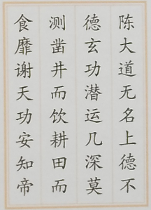
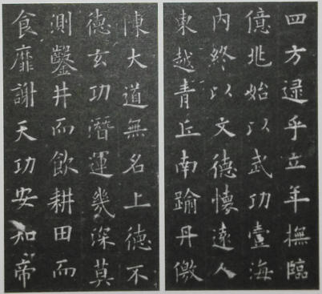
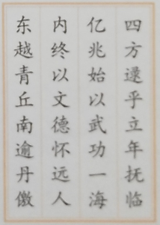
书写提示

Slide 15
观察字的结构，再细致观察每个字的特点，欧阳询书法有什么特点？
读一读，找规律
我知道了欧阳询是初唐著名的书法家。
我知道了他的楷书字形竖长，如“内、终、运、几”等字尤为明显；其次，发现每个字中的笔画的运笔特点，转折处一丝不苟，如“东、南、田”等字；再次，捺画有力，顿笔出锋，如“越、道、天”等字；最后，注意笔画繁多的繁体字要整体紧凑，各部分之间要穿插迎让，如“抚、远、凿”等字。
我知道了《九成宫醴泉铭》是其楷书代表作之一，我一定要好好练习，提高我的书写能力。

Slide 16
练一练，学运用。
书法家欧阳询及其书法特点：
他是唐代著名的书法家。他的楷书用笔方整，笔力刚劲，点画的起、收及转折处一丝不苟。字形竖长，各部分之间穿插巧妙，结构十分严谨。整体上显得既平正端庄，又险劲生动。《九成宫醴泉铭》是其楷书代表作之一。

Slide 17

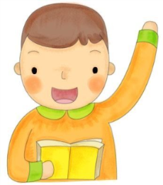
我拓展，我积累
小朋友，你知道临摹字帖的方法吗？
练习书法的方法：
（1）选择字帖，刻苦练习。
（2）先摹后临，临摹结合。
（3）认真读帖，注重运笔。
（4）持之以恒，掌握要领。

Slide 18

日积月累
朗读视频
观书有感
[宋]朱熹
其一
半亩方塘一鉴开，天光云影共徘徊。
问渠那得清如许？为有源头活水来。
其二
昨夜江边春水生，
蒙冲巨舰一毛轻。
向来枉费推移力，
此日中流自在行。

Slide 19
古诗简介：
这两首诗是描绘其“观书”的感受，借助生动的形象揭示深刻的哲理。第一首诗借助池塘水清因有活水注入的现象，比喻要不断接受新事物，才能保持思想的活跃与进步；第二首诗借助巨舰无人能推动却能自由航行在水中，比喻艺术创作需要灵感的道理。全诗寓哲理于生动形象的比喻之中，其一首的说理角度是欣赏美，其二首的说理角度是创作美，这种美学原理是带有一定普适性的。这两首诗富于理趣，一直为人传诵。

Slide 20
作者简介：
朱熹(1130～1200)，南宋思想家、哲学朱熹家和教育家，闽学派的代表人物，世称朱子。字元晦。祖籍婺源，生于尤溪，长于建州，从师五夫，讲学武夷，结庐云谷，授徒孝亭，葬于唐石。他广注典籍，对经学、史学、文学、乐律乃至自然科学等都有不同程度的贡献，给后人留下浩如烟海的著述。他继承和发扬中国传统文化，融汇儒、释、道诸家而建构博大精深的思想体系，对中国文化和人类文明产生了深远的影响。他的学术成果，“致广大，尽精微，综罗百代”，深得历代文人推崇和历朝皇帝褒奖封号。后人尊他为“朱文公”，评价他为“理学正宗”，是继孔孟之后的第三圣人。他一生致力倡兴教育，先后创办了考亭、岳麓、武夷、紫阳等多所著名书院，培养了数以千计的门生，对创建中国古代文明作出了不可磨灭的贡献。有《朱文公文集》。

Slide 21
观书有感
[宋]朱熹
鉴：镜子。
其一
半亩方塘一鉴开，
天光云影共徘徊。
问渠那得清如许？
为有源头活水来。
渠：第三人称代词，这里指方塘之水。
徘徊：来回移动。
如许：如此，这样。
那得：怎么会。
译文：半亩大的方塘像一面镜子一样展现在眼前，天空的光彩和浮云的影子在镜子里来回移动。要问那方塘的水怎么会如此清澈呢？是因为有那永不枯竭的源头，源源不断地为它输送活水。

Slide 22
赏 析：
第一首诗借方塘形象地抒写自己的读书体会。诗人先描绘了池塘像镜子一样澄澈明净，天光云影在水中来回移动的美好景象。然后笔锋一转，发出自己的疑问，天光云影的美景从何而来呢？是因为水清澈才得以呈现。而水为什么会这么清澈呢？因为有活水不断从源头流过来。诗人以源头活水作比，揭示了只有不断汲取营养，获取新知，才能豁然开朗，融会贯通的道理。

Slide 23
观书有感
[宋]朱熹
蒙冲：古代战船。
一毛轻：像一片羽毛一般轻盈。
其二
昨夜江边春水生，
蒙冲巨舰一毛轻。
向来枉费推移力，
此日中流自在行。
向来：原先，指春水上涨之前。
中流：河流的中心。
译文：昨天夜里江边涨起了阵阵春潮，巨大的舰船像一片羽毛一般轻盈。原先行船使劲推也是白费力气，今天船却能在河流的中心自在地航行。

Slide 24
赏 析：
第二首诗借日常行舟的事来说明一个道理。昨夜江边春水猛涨，往日搁浅的大船变得像羽毛一样轻盈。水浅时众人使劲推船，也是白费力气，现在船却在江中自在地航行。“春水”比喻长期的读书积累，而“蒙冲巨舰”在水中“自在行”比喻对事物，对问题的突然领悟。意思是当读书积累到一定程度，就会融会贯通。也可以从创作的角度理解，春水猛涨恰如艺术灵感的勃发，足以使得艺术创作流畅自如。

Slide 25
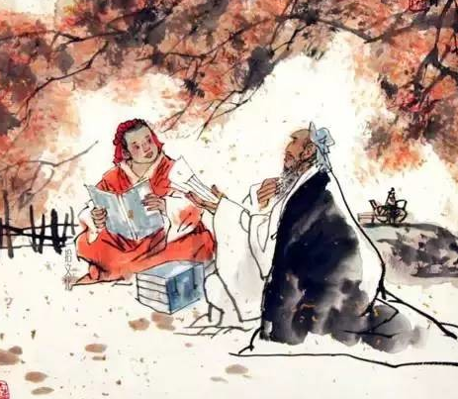
延展阅读：
朗读视频
读书
[宋] 陆游
归志宁无五亩园，
读书本意在元元。
灯前目力虽非昔，
犹课蝇头二万言。

Slide 26








荣德基
荣德基
荣德基
Thank you!
荣德基
荣德基

Slide 27


